Slide 1







TRƯỜNG TIỂU HỌC MỸ ĐỨC I
BÀI HỌC STEM
GÓC BIẾN HÌNH

Slide 2





Slide 3




Slide 4



Slide 5

Câu chuyện STEM
Câu chuyện STEM
?Miệng của Pac-man khi ăn hạt đậu tạo thành những góc như thế nào?

Slide 6

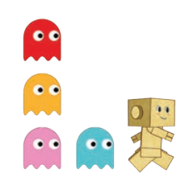

Slide 7


Slide 8

Thử thách STEM
Thử thách STEM
Hãy chế tạo góc biến hình bằng các vật liệu đơn giản với các yêu cầu:
- Mô phỏng được góc như là "miệng" của Pac-man đang mở ra.
- Có thể xoay để biểu thị được nhiều góc khác nhau như góc nhọn, góc vuông, góc tù, góc bẹt.
- Có kích thước không vượt quá tờ giấy khổ A4.
- Có hai màu sắc tương phản để quan sát góc muốn biểu thị.
- Dụng cụ chắc chắn, sử dụng được nhiều lần.

Slide 9



Slide 10
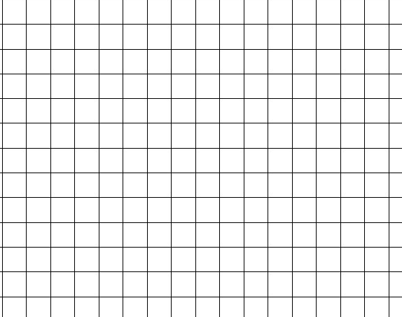

1. Khám phá góc nhọn, góc tù, góc bẹt
O
O
- Bước 1: Vẽ 2 đường tròn tâm O lên giấy.

Slide 11
1. Khám phá góc nhọn, góc tù, góc bẹt
C
A
O
B
- Bước 2: Kẻ đường kính AB và bán kính OC lên 1 đường tròn bằng nét đứt.

Slide 12
1. Khám phá góc nhọn, góc tù, góc bẹt
- Bước 3: Cắt 2 hình tròn và các đường nét đứt

Slide 13
1. Khám phá góc nhọn, góc tù, góc bẹt
C
C
A
B
O
A
B
- Bước 4: So sánh các góc đỉnh O, cạnh OB, OC; góc đỉnh O cạnh OA, OC và góc đỉnh O cạnh OA, OB với góc vuông có được bằng cách gấp đôi nửa hình tròn kia.

Slide 14
1. Khám phá góc nhọn, góc tù, góc bẹt

Slide 15


1. Khám phá góc nhọn, góc tù, góc bẹt
- Góc nhọn nhỏ hơn góc vuông.
- Góc tù lớn hơn góc vuông.
- Góc bẹt bằng hai lần góc vuông.

Slide 16

2. Luyện tập về góc nhọn, góc tù, góc bẹt
TRÒ CHƠI
ĐI TÌM KHO BÁU

Slide 17



SƠ ĐỒ KHO BÁU
6
1
5
2
3
4

Slide 18



1. Góc đỉnh O cạnh OA, OB là góc gì?
B
O
A
c
A
Góc nhọn
Góc tù
B
Góc bẹt
D
Góc vuông
Notes:
GV click vào đáp án khung vuông (không click vào ô tròn ABCD) để hiện kết quả
Khi HS trả lời đúng, GV click vào đáp án trong khung họp quà xuất hiện

Slide 19

SƠ ĐỒ KHO BÁU
6
1
5
2
3
4

Slide 20
2. Góc đỉnh B cạnh BP, BQ là góc gì?
Q
P
B
c
A
Góc nhọn
Góc bẹt
B
Góc tù
D
Góc vuông
Notes:
GV click vào đáp án khung vuông (không click vào ô tròn ABCD) để hiện kết quả
Khi HS trả lời đúng, GV click vào đáp án trong khung họp quà xuất hiện

Slide 21
SƠ ĐỒ KHO BÁU
6
1
5
2
3
4

Slide 22
3. Góc đỉnh E cạnh EX, EY là góc gì?
X
Y
E
c
A
Góc nhọn
Góc vuông
B
Góc tù
D
Góc bẹt
Notes:
GV click vào đáp án khung vuông (không click vào ô tròn ABCD) để hiện kết quả
Khi HS trả lời đúng, GV click vào đáp án trong khung họp quà xuất hiện

Slide 23
SƠ ĐỒ KHO BÁU
6
1
5
2
3
4

Slide 24
4. Góc nhọn bé hơn góc vuông. Đúng hay sai?
A
B
Đúng
Sai
Notes:
GV click vào đáp án khung vuông (không click vào ô tròn ABCD) để hiện kết quả
Khi HS trả lời đúng, GV click vào đáp án trong khung họp quà xuất hiện

Slide 25
SƠ ĐỒ KHO BÁU
6
1
5
2
3
4

Slide 26

5. Kim giờ và kim phút tạo thành góc gì?
c
A
Góc nhọn
Góc vuông
B
Góc tù
D
Góc bẹt
Notes:
GV click vào đáp án khung vuông (không click vào ô tròn ABCD) để hiện kết quả
Khi HS trả lời đúng, GV click vào đáp án trong khung họp quà xuất hiện

Slide 27
SƠ ĐỒ KHO BÁU
6
1
5
2
3
4

Slide 28
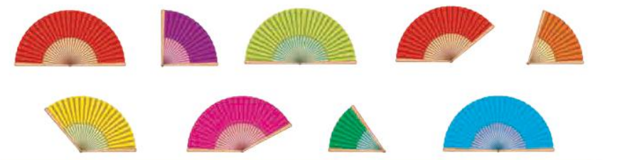
6. Có bao nhiêu chiếc quạt xoè ra tạo thành góc tù?
c
A
2
4
B
D
3
5
Notes:
GV click vào đáp án khung vuông (không click vào ô tròn ABCD) để hiện kết quả
Khi HS trả lời đúng, GV click vào đáp án trong khung họp quà xuất hiện

Slide 29
SƠ ĐỒ KHO BÁU
6
1
5
2
3
4

Slide 30
Chúc mừng các bạn đã chinh phục
được các thử thách. Đây chính
là phần thưởng dành cho bạn.

Slide 31

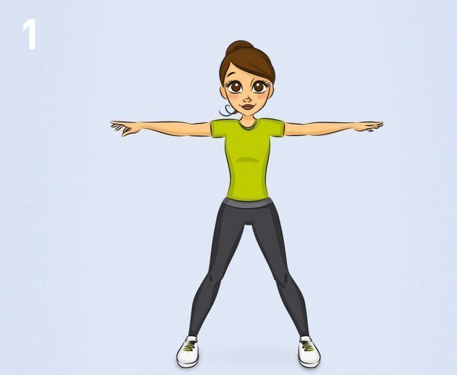


Hãy đứng lên và tạo góc nhọn, góc tù, góc bẹt bằng tay, chân, thân mình của các em nhé!

Slide 32
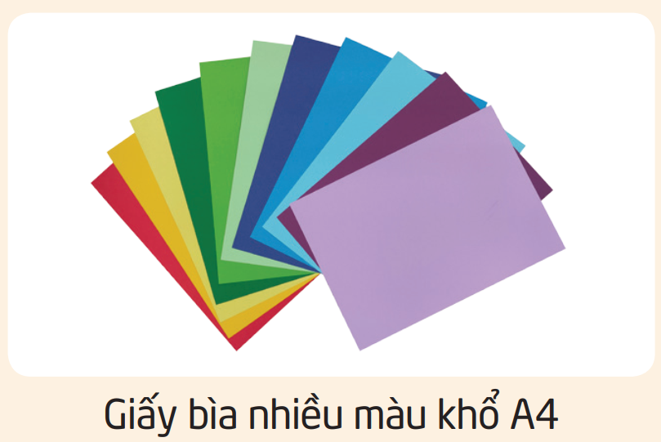

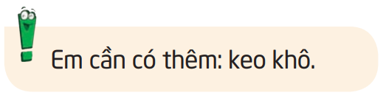
Chuẩn bị
Vật liệu và dụng cụ

Slide 33
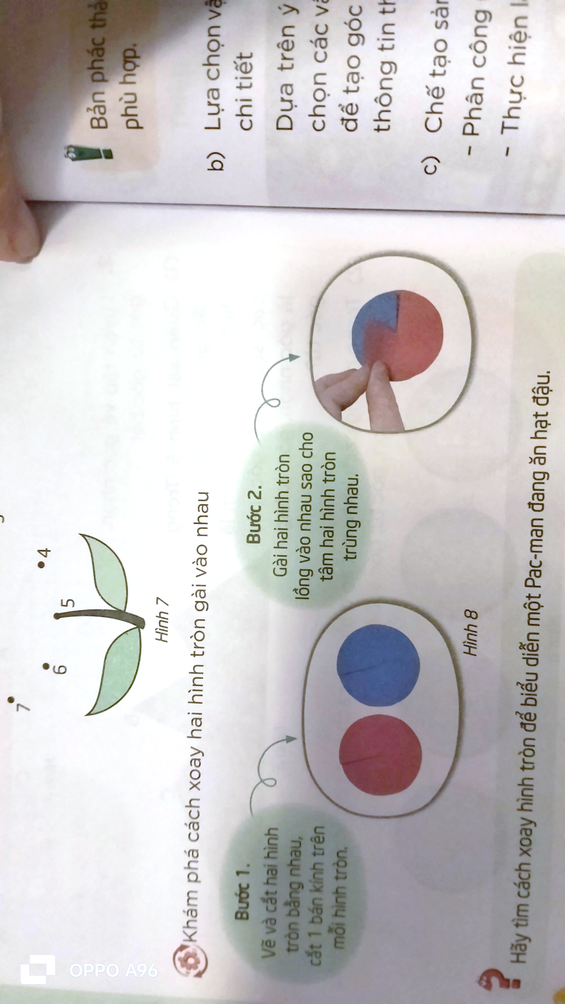
Tìm hiểu cách xoay hai hình tròn gài vào nhau

Slide 35


Slide 36

Sáng chế STEM
1. Vật liệu và dụng cụ

Slide 37
Sáng chế STEM
a) Lên ý tưởng
Hãy chế tạo góc biến hình bằng các vật liệu đơn giản với các yêu cầu:
- Mô phỏng được góc như là "miệng" của Pac-man đang mở ra.
- Có thể xoay để biểu thị được nhiều góc khác nhau như góc nhọn, góc vuông, góc tù, góc bẹt.
- Có kích thước không vượt quá tờ giấy khổ A4.
- Có hai màu sắc tương phản để quan sát góc muốn biểu thị.
- Dụng cụ chắc chắn, sử dụng được nhiều lần.

Slide 38

Sáng chế STEM
2. Tiến trình thực hiện
a) Lên ý tưởng
Từ yêu cầu của thử thách STEM và cách xoay hai hình tròn gài vào nhau, hãy phác thảo góc biến hình.
Lưu ý:
  Bản phác thảo góc biến hình của em cần mô tả được kích thước và ghi chú thích phù hợp.

Slide 39
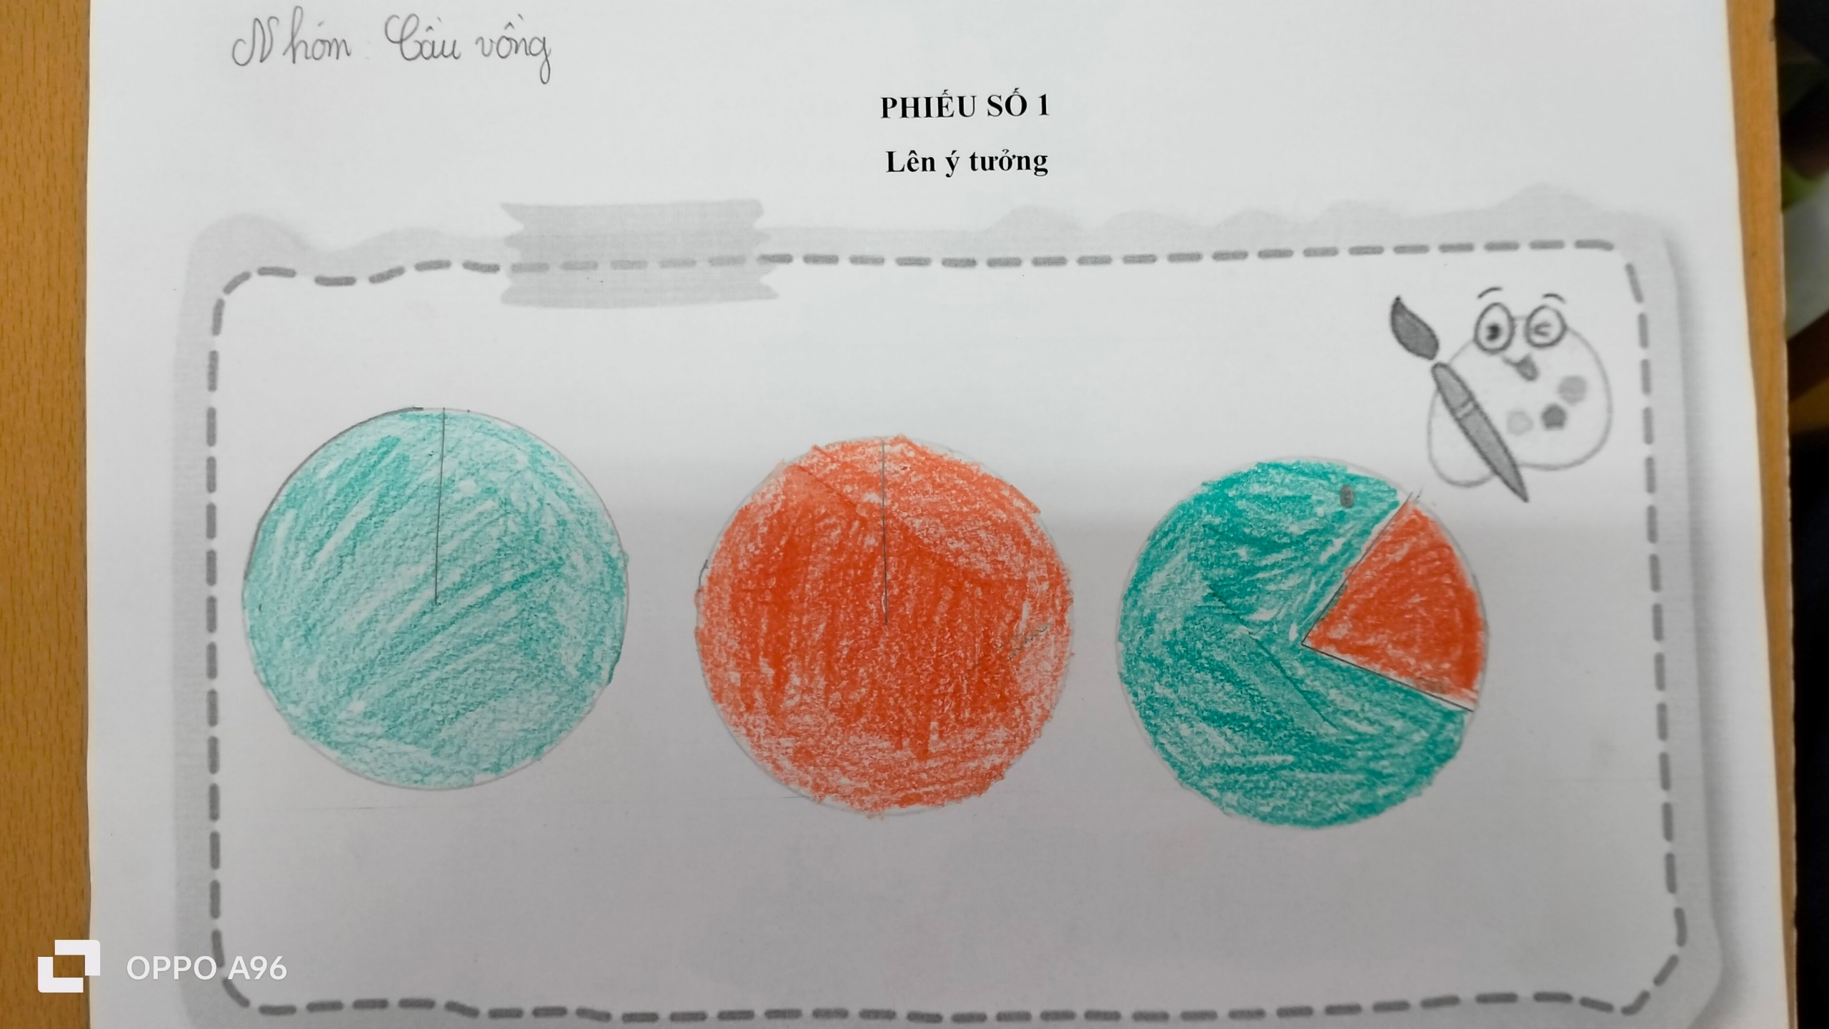

Slide 40
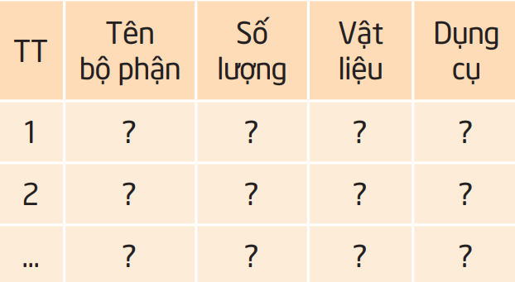
Sáng chế STEM
2. Tiến trình thực hiện
b) Lựa chọn vật liệu, dụng cụ và thiết kế chi tiết
Dựa trên ý tưởng thiết kế, hãy lựa chọn các vật liệu, dụng cụ phù hợp để tạo góc biến hình và hoàn thành thông tin theo bảng bên.

Slide 41
Sáng chế STEM
2. Tiến trình thực hiện
c) Chế tạo sản phẩm
– Phân công nhiệm vụ trong nhóm.
– Thực hiện làm góc biến hình theo thiết kế.

Slide 42
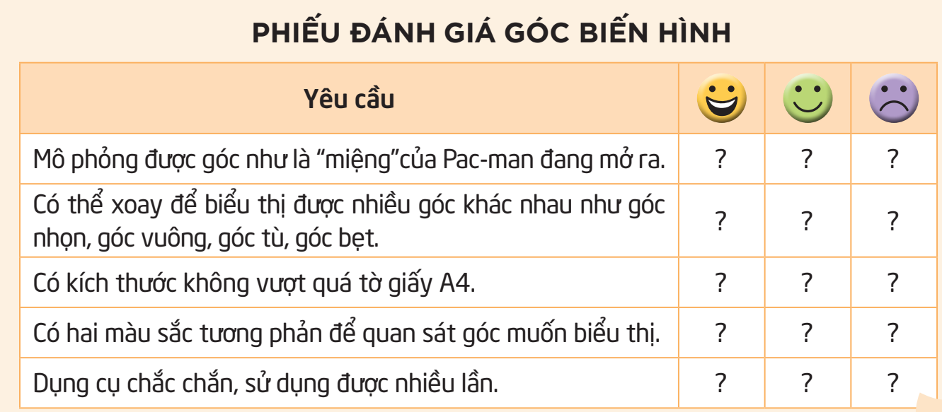
Sáng chế STEM
2. Tiến trình thực hiện
d) Trình bày và Đánh giá sản phẩm

Slide 43



Slide 44

1. Tìm cách cho hiển thị thêm dòng chữ mô tả loại góc (góc nhọn, góc vuông, góc tù, góc bẹt) khi biểu diễn.

Slide 45
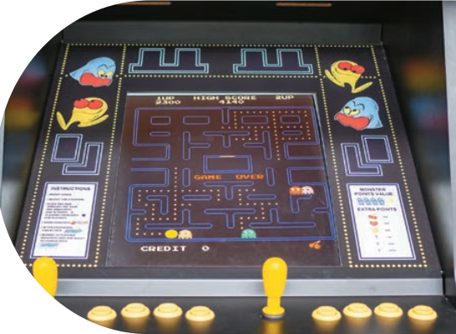
2. Nhân vật Pac-man trong trò chơi điện tử giải trí xuất hiện vào những năm 1980 đã đi vào kí ức của rất nhiều người thời đó. Người ta đã chế tạo ra một loại máy chuyên để chơi trò chơi này.

